Slide 1
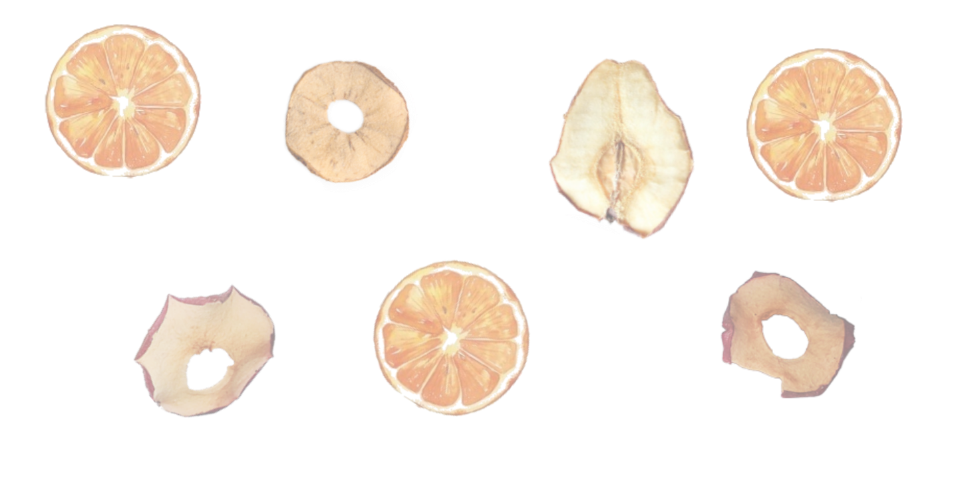

Модуль 5Е1: "Маркетинговое планирование"
Устцов Илья Пушкарёв Дмитрий

Slide 2

Модуль 5Е1: "Маркетинговое планирование"
Анализ рынка
Нашей целевой аудиторией являются люди, которые питаются не правильно, но им приятна мысль о том, что они могут порадовать свой организм полезной и здоровой едой. Наш продукт охватывает весь демографический диапозон потребителей, так как чиспсы можно есть с 3 лет.

Slide 3
Модуль 5Е1: "Маркетинговое планирование"
Статья расходов | Стоимость в год, руб.
Реклама в газете «Из рук в руки» | 8 000.00
Телефонный маркетинг | 4500.00
Дегустация | 2000.00
Создание сайта | 6 000.00
Изготовление рекламного раздаточного материала | 15 000.00
Всего | 35500.00
Расходы на рекламу

Slide 4
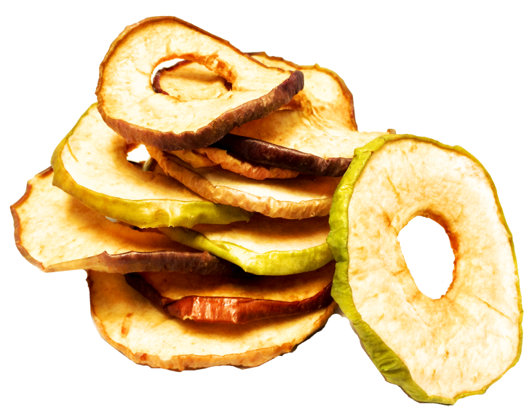




Модуль 5Е1: "Маркетинговое планирование"
Критерии к продукту
Фруктовые чипсы – это натуральный, полезный и готовый к употреблению продукт для детей и взрослых. В отличие от традиционных картофельных чипсов, фруктовые не содержат в себе ни красителей, ни канцерогенов, которые образуются при жарке в масле, ни консервантов. Срок хранения чипсов 12 месяцев. При правильном приготовлении они также имеют привлекательный вид.
Яркий вкус
Доступность
Новизна
Низкая цена

Slide 5
Модуль 5Е1: "Маркетинговое планирование"
Анализ конкурентов и стратегия, ценообразование
Маркетинговая стратегия предприятия «Всё своё» - « упор на характеристику продукта». То есть наши фрипсы будут отличаться от конкурентов, тем, что они будут изготовлены из российских фруктов и без канцерогенов и акриламида.
Метод ценообразования, который мы будем использовать, называется себистоимость + прибыль, исходя из калькуляции по технологическим картам.
На данный момент в городе Кургане есть один прямой конкурент в лице производства "Одинаковки". А так же в супермаркетах представлен не большой ассортимент фрипсов. Поэтому у нас в городе низкая конкуренция а, следовательно, эта ниша свободна для создания нового малого предприятия

Slide 6
Модуль 5Е1: "Маркетинговое планирование"
Продукт
Фруктовые чипсы – это натуральный, полезный и готовый к употреблению продукт для детей и взрослых. В отличие от традиционных картофельных чипсов, фруктовые не содержат в себе ни красителей, ни канцерогенов, которые образуются при жарке в масле, ни консервантов. Срок хранения чипсов 12 месяцев. При правильном приготовлении они также имеют привлекательный вид.

Slide 7
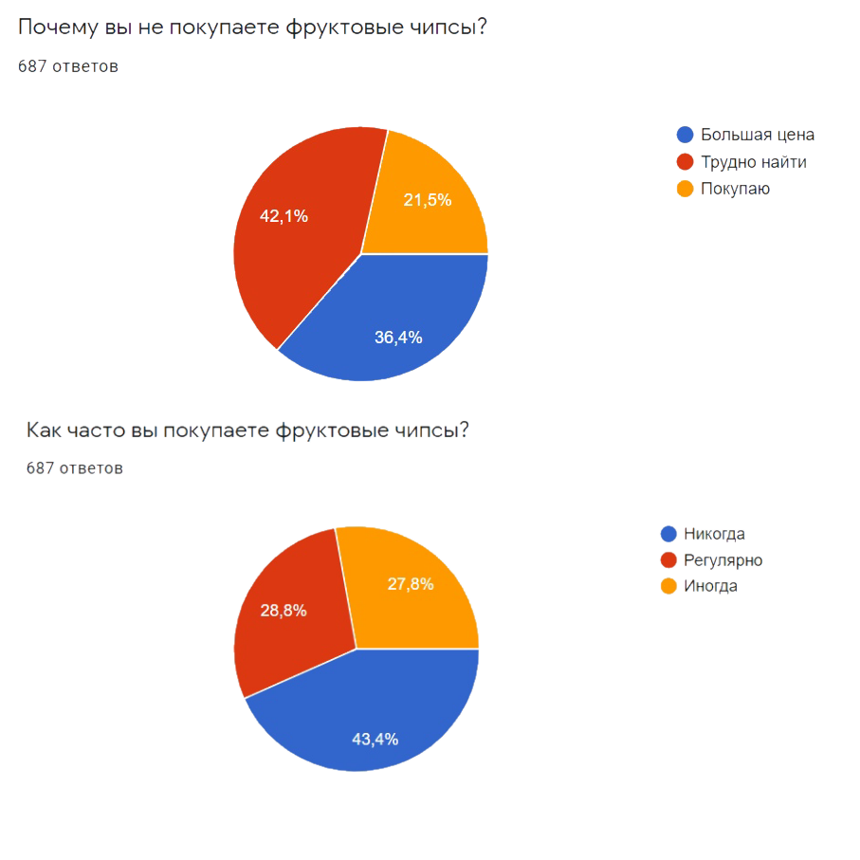
Модуль 5Е1: "Маркетинговое планирование"
Маркетинговое исследование

Slide 8
Модуль 5Е1: "Маркетинговое планирование"
Маркетинговое исследование
Маркетинговая цель – создание потребительской базы и привлечение клиентов.
Так как в нашем городе подобных предприятий нет, поэтому необходима грамотная рекламная политика нашего производства. В основу маркетингового плана ляжет тщательная проработка рекламной кампании.
Маркетинговые исследования мы будем проводить по двум направлениям. Изначально мы будем исследовать опасности, которые могут повлиять на сбыт фрипсов, и разрабатывать планы по предотвращению этой угрозы. Далее мы будем постоянно изучать ёмкости рынка, разработка маркетинговых мероприятий и постоянно мониторить цены на фрукты

Slide 9
Модуль 5Е1: "Маркетинговое планирование"
Маркетинговая модель 4P
Элементы комплекса | Мероприятия и цели
Product | Расширить ассортимент (производство пастилы)
Price | Ежемесячное проведение акций. Разработка системы скидок.
Place | Покупка собственного помещения и оборудования.
Promotion | Работа с группой в контакте. Обновление сайта. Размещение в прессе PR статей о компании «Всё своё»

Slide 10
Модуль 5Е1: "Маркетинговое планирование"
Рекламная модель AIDA
Внимание | Интерес | Желание | Действие
PR | Раздача информационных брошюр | Делаем акцент на пользу, витамины. | Отзывы клиентов
Реклама в социальных сетях | Плакат с аппетитными фруктами | Информируем, что фрукты местные, российские и экологически чистые | Покупайте, оставляйте заявку на сайте и начинайте здоровый образ жизни с «Всё своё»
Регулярная информация на сайте и в группе в контакте | QR - код | Выгода – вкусный и полезный перекус
Реклама в газете | Email маркетинг
Дегустация в фитнес центрах

